Slide 1
Выступление на педагогическом совете ТЕМА: Основные положения по вопросу: «СИСТЕМНО – ДЕЯТЕЛЬНОСТНЫЙ ПОДХОД ОСНОВА РЕАЛИЗАЦИИ ФГОС»
Подготовила учитель начальных классов МБОУ – СОШ №5 им. Н. Островского г. Клинцы Брянской обл. Шуваева Анна Николаевна

Slide 2
Цель:
Обозначить в выступлении проблему между необходимостью реализации в рамках ФГОС системно – деятельностного подхода в образовании и возможностью реализации СДП, сохраняя основы традиционной школы.
Поиск путей решения существующей проблемы.

Slide 3
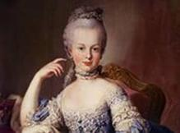
Всё новое – хорошо забытое старое
«Однажды она, слегка подновив старое платье королевы, предложила его королеве, и та с удовольствием его приняла «Новое – это хорошо забытое старое,» – прокомментировала этот случай портниха Марии – Антуанетты.

Slide 4
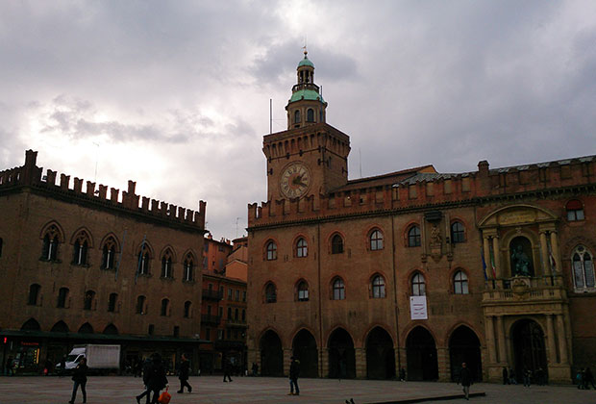
Вступление РФ в Болонский процесс
БОЛОНСКАЯ КОНВЕНЦИЯ
Болонская конвенция по высшему образованию была подписана министрами образования 29 европейских стран в июне 1999 года в итальянском городе Болонья. Согласно этому документу, в Европе за 10 лет должна быть построена единая структура высшего образования. В Болонском процессе сегодня участвуют около 40 стран. Это практически все западноевропейские государства (включая Латвию, Литву и Эстонию), а также Турция и Кипр. На конференции в Берлине в Болонский клуб вступили Россия, Албания, Андорра, Босния и Герцеговина, Сербия и Черногория, Македония, Ватикан. Как считают многие специалисты, Болонское соглашение принципиально отличается от других международных соглашений об унификации образовательных систем и признании дипломов и аттестатов. ЦЕЛИ И ЗАДАЧИ Основная цель Болонского процесса - создать единую общеевропейскую систему образования, сильную, конкурентоспособную, отвечающую требованиям обеспечения экономической мощи Объединенной Европы. Однако для полноценного участия в "Болонском клубе" стране, в соответствии с решением конференции, необходимо принять ряд мер по модернизации образования, в частности: - Ввести сопоставимые с общеевропейскими системы многоуровневого высшего образования (бакалавр - магистр); - Ввести так называемую кредитную систему учета объема изучаемых дисциплин; - Создать соответствующую требованиям Европейского сообщества государственную систему контроля качества и аттестации (аккредитации) образовательных программ и вузов; - Внедрить в вузах внутренние системы и механизмы контроля качества учебного процесса с участием студентов, преподавателей и внешних экспертов; - Ввести принятую в Европе форму приложения к диплому о высшем образовании. Вместе с тем, участие в Болонском процессе будет означать для нашей страны следующие преимущества: - Будут признаваться и засчитываться студентам (на основе "зачетных кредитов") курсы дисциплин, прослушанные в любом университете любой страны - участницы "Болонского клуба"; - На основе внедрения общеевропейских требований к образовательным программам и процедурам, критериям аттестации и аккредитации вузов будет повышено качество отечественного высшего образования; - Расширится академическая мобильность студентов и преподавателей, значительно возрастут возможности студентов прослушать, в том числе на основе технологий дистанционного обучения, курсы тех или иных дисциплин в любом из университетов - участников Болонского процесса; В итоге будет обеспечено признание дипломов о высшем образовании для университетов всех стран - участниц Болонского процесса. БОЛОНСКАЯ СХЕМА СИСТЕМЫ ОБУЧЕНИЯ По болонской «схеме» общая система обучения должна состоять из нескольких циклов: 12–13 лет за школьной партой, бакалавриат – неоконченное высшее образование продолжительностью 4 года, дающее диплом бакалавра, с которым можно будет как устроиться на работу, так и продолжать обучение в вузе, и оконченное высшее образование с присвоением степени магистра (плюс еще 2 года обучения в вузе) или доктора (еще свыше двух лет обучения). Предполагается, что именно по такому образцу и будет перестраиваться украинская образовательная система. В скором времени, странами, входящими в Болонский клуб, будет разработана универсальная форма вкладыша к диплому о высшем образовании, и выпускники вузов, включенных в еврозону, смогут предъявлять при приеме на работу диплом общеевропейского образца.

Slide 5
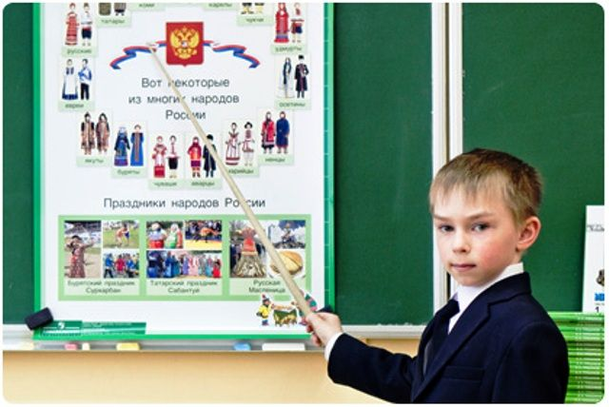
Европейские стандарты высшей школы в начальную школу РФ

Slide 6
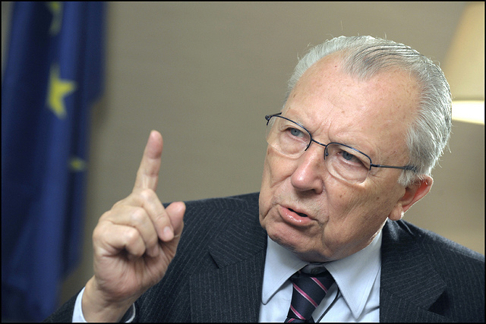
Четыре столпа образования
Основные положения Доклада Международной комиссии по образованию века (Жак Делор)
http://www.ifap.ru/library/book201.pdf для XXI
Пути и рекомендации
Образование на протяжении всей жизни основывается на четырех столпах:
научиться познавать,
научиться делать,
научиться жить вместе,
научиться жить.
Научиться познавать, сочетая достаточно широкую общую культуру с возможностью углубленной работы в ограниченном числе дисциплин. Это означает также умение учиться, с тем чтобы воспользоваться возможностями, которые предоставляет непрерывное образование.
Научиться делать, с тем чтобы приобрести не только профессиональную квалификацию, но и в более широком смысле компетентность, которая дает возможность справиться с различными многочисленными ситуациями и работать в группе. Следует также учиться работать в рамках различных социальных или производственных условий, с которыми сталкиваются юноши и девушки либо спонтанно,в силу существующего местного или национального контекста, либо формально, благодаря развитию чередующихся этапов образования.
Научиться жить вместе, воспитывая понимание другого и ощущение взаимозависимости, осуществлять общие проекты и быть готовым к урегулированию конфликтов в условиях уважения ценностей плюрализма, взаимопонимания и мира.
Научиться жить, с тем чтобы содействовать расцвету собственной личности и быть в состоянии действовать, проявляя независимость, самостоятельность суждений и личную ответственность. Для этого в области образования не следует пренебрегать ни одной из потенциальных возможностей каждого индивидуума: памятью, способностью к размышлению, эстетическим чувством, физическими возможностями, способностями к коммуникации
В то время как формальные системы образования стремятся уделить основное внимание доступу к знаниям в ущерб другим формам обучения, важно рассматривать образование как целое. Подобное видение образования должно в будущем вдохновлять и ориентировать реформы в этой области, будь то разработка учебных программ или новой политики в области педагогики.
Пояснения
В ноябре 1991 г. Генеральная конференция ЮНЕСКО предложила созвать международную комиссию для разработки вопросов образования и обучения в XXI веке. В начале 1993 г. комиссия приступила к работе, за три года провела восемь пленарных сессий и столько же заседаний рабочих групп. В итоговом докладе «Образование: сокрытое сокровище» были сформулированы четыре основополагающих принципа, четыре «столпа» образования в XXI веке.
сосуществовать (что проявляется в осуществлении совместных проектов или разумном и мирном решении неизбежных конфликтов);
учиться (сочетать достаточно широкие общие культурные знания с возможностью глубокого постижения ограниченного числа дисциплин);
работать (совершенствоваться в своей профессии, а в более широком смысле - приобретать компетентность, дающую возможность справляться с различными ситуациями, многие из которых невозможно предвидеть);
жить (поскольку XXI век требует от всех большей самостоятельности, способности к оценке и усиления личной ответственности в коллективных проектах).

Slide 7
Ментально – структурированная образовательная технология. Компетентность.
«Преобразование образовательной технологии заключается в том, что от результатов образования уже не требуется жесткой привязки к конкретной предметной области, но предлагается компетентностный подход к подготовке специалиста»
Нашим собственным представлениям о содержательной структуре обобщенной компетентности ближе всего соответствует Европейская система квалификации (ЕСК) [4], которая исходит из определения компетентности как «способности человека самостоятельно применять в том или ином контексте различные элементы традиционных знаний, умений и навыков».
Именно эту способность применять наработанные знания, умения, навыки (ЗУН) в различных предлагаемых жизнью обстоятельствах мы в дальнейшем обозначаем термином «мыслительная грамотность» (МГ) и декомпозируем ее на пять составляющих - знаниевую, функциональную, креативную, корпоративную и социально-психологическую грамотности.
Источник: «Основные принципы ментально-структурированной образовательной технологии, ориентированные на формирование компетентности специалиста технического профиля» Добряков А. А., Смирнова Е. В., Карпенко А. П.
«Преобразование образовательной технологии заключается в том, что от результатов образования уже не требуется жесткой привязки к конкретной предметной области, но предлагается компетентностный подход к подготовке специалиста» [1, 2].
Компетентности – это знания и умения более высокого методологического уровня, они носят в большинстве своем, надпредметный характер и в соответствии с этим могут быть использованы в целом ряде профессий. Отметим, что терминология компетентностного подхода к настоящему времени окончательно не устоялась. Существует множество определений компетентности и составляющих её компетенций [3-7], наиболее значимые из них приведены в таблице 1.

Slide 8
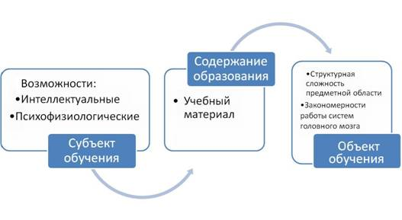
Ментально- структурированное построение учебного материала

Slide 9
Структурирование и позитивные активаторы умственной деятельности «Смысловые опоры»
Таблица 2 Задачи исследования новой ментально-структурированной технологии
№№ | Задача исследования | Смысловая опора
1 | Тенденции современного рынков образовательных услуг и интеллектуального труда, особенности диагностичных целей и средств их достижения | О чем это? (Канва)
2 | Основные принципы ментально-структурированного подхода к компетентностной подготовке специалистов технического профиля | Зачем это? (Контекст)
3 | Концептуальные основы ментально-структурированной образовательной технологии: модели, методы и оценочные алгоритмы | Как этого достичь? (Текст)
4 | Экспертно-аналитическая система управления качеством компетентностной подготовки специалистов «СМК-ВУЗ»: алгоритмы и программы | Как реализовать? (Обсуждение)
5 | Эффективность ментально-структурированной образовательной технологии и системы управления качеством образовательной деятельности ВУЗа | Что из этого получилось? (Обобщение)

Slide 10
Стандарт в области образования
Образовательный стандарт — это обязательный уровень требований к общеобразовательной подготовке выпускников и соответствующие этим требованиям содержание, методы, формы, средства обучения контроля. В содержательном аспекте стандарт средней общеобразовательной школы предусматривает ряд положений. владение базовыми понятиями;
узнавать и воспроизводить основные понятия изучаемой отрасли знаний;
давать им определение;
раскрывать содержание понятия, его объем;
устанавливать межпредметные связи с выше, ниже, рядом стоящими понятиями;
давать практическую интепретацию понятиям;
знание теорий, концепций, законов и закономерностей основ науки, ее истории, методологии, проблем и прогнозов;
умение применять научные знания на практике в стабильной и изменяющейся ситуации;
иметь собственные суждения в теории и практики данной образовательной области;
знание основных проблем общества (России) и понимание своей роли в их решении;
владение технологией непрерывного самообразования по отраслям знаний, наукам и видам деятельности. Это общие основы стандартизации образования по ступеням, уровням образования, которое конкретизируется по образовательным областям, конкретным учебным дисциплинам.
В условиях реформы образования постоянно происходит смена образовательных стандартов.
С одной стороны, они должны соответствовать мировым традициям, совершенствовать обучение и развитие учащихся на тех или иных исторических этапах общественного развития, с другой — не утратить федеративные прогрессивные черты образования.
В рамках федерального и национально-регионального уровней стандарт образования включает:
описание содержания образования на каждой из его ступеней, которое государство обязано предоставить обучаемому в объеме необходимой общеобразовательной подготовки;
требование к минимуму необходимой подготовки учащихся в рамках указанного объема содержания;
максимально допустимый объем учебной нагрузки по годам обучения.
В настоящее время «Конституция РФ» ориентирует как обязательный уровень-минимальный (9 летняя школа), который не является достаточным основанием достижения международного стандарта.
Государственный стандарт применительно к конкретному предмету включает пояснительную записку, в которой раскрываются цели образования по конкретней дисциплине, определяется объект изучения.
Источник: Вмкепедия
Источник: Викепедия

Slide 11
Системно – деятельностный подход
Концепцию «учения через деятельность» предложил ещё в 20 веке американский учёный Джон Дьюи
Педагогическое значение деятельностного подхода аргументированно показал в своих работах А. Н. Леонтьев «Для овладения достижениями человеческой культуры, каждое новое поколение должно должно осуществить деятельность, аналогичную (хотя и не тождественную) той, которая стоит за этими достижениями» Деятельностный подход послужил методологической основой для многих технологий обучения 1980 – 1990 годов таких, как проблемное обучение, развивающее, дифференцированное, концентрированное, модульное. дидактическая игра, контекстное обучение и др.
Понятие СДП было введено в 1985 году, как особого рода понятие. Этим старались снять оппозицию внутри отечественной психологической науки между системным подходом (Б. Г. Ананьев, Б. Ф. Ломов) и деятельностным, который всегда был системным (Л. С. Выготский, Л. В. Занков, Д. Б. Эльконин, В. В. Давыдов) СДП является попыткой объединения этих 2 подходов.
Деятельностный подход исходит из положения о том, что психологические способности человека есть результат преобразования внешней предметной деятельности во внутреннюю психическую деятельность путём последовательных преобразований. По мнению А. Г. Асмолова , «Процесс учения – это процесс деятельности ученика, направленный на становление его сознания и его личности в целом. Вот что такое «системно – деятельностный» подход в образовании!»
Сущность СДП состоит в том, что новые знания не даются в готовом виде: обучающиеся «открывают» их сами в процессе самостоятельной исследовательской деятельности.
Источник:: «Системно – деятельностный подход: сущностная характеристика и принципы реализации» Тоистева О. С.

Slide 12
ФГОС и системно – деятельностный подход
СДП – методологическая основа стандартов начального общего образования нового поколения. Обучение должно быть построено так, чтобы целенаправленно вести за собой развитие.
СДП приводит к пониманию того, чем являются в широком смысле слова стандарты образования.
Такой подход не отрицает ЗУНовского подхода традиционной системы. На операционно – технологическом уровне без ЗУНов ничего не получится.
Вместе с тем действует ещё одна формула: компетенция – деятельность – компетентность.
Источник:: «Системно – деятельностный подход – основа стандартов второго поколения» kosimowa-e.narod. ru

Slide 13
Реализация СДП учителем
Для реализации СДП необходимо перейти от освоения отдельных учебных предметов к межпредметному изучению сложных ситуаций реальной жизни и прийти к метапредметным результатам.
При традиционном образовании важнейшим фактором является структура оформления текстов и методы преподавания, при переходе на СДП на первый план выдвигается технология организации коллективной мыслительной деятельности и конструирование эвристической ситуации, а преобладающими являются методы, которые обеспечивают саморазвитие, самоактуализацию человека.
Функция педагога заключается не в обучении, а в сопровождении учебного процесса: организации различных форм сотрудничества с учащимися, активном участии в обсуждении результатов через наводящие вопросы, создании условий для самоконтроля и самооценки. При этом результаты занятия допускают неокончательное решение главной проблемы, что побуждает обучающегося к поиску возможностей других решений, к развитию ситуации на новом уровне.
Источник:: «Системно – деятельностный подход: сущностная характеристика и принципы реализации» Тоистева О. С.

Slide 14
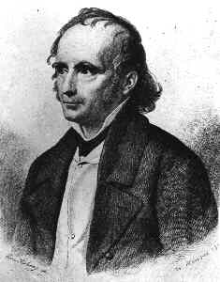
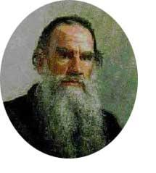
О главном – учитель, ученик
«Настоящий учитель показывает своему ученику не готовое здание, над которым положены тысячелетия труда, но ведёт его к разрабатыванию строительного материала, возводит здание с ним вместе, учит его строительству.»
А. Дистервег
«Если ученик в школе не научился сам ничего творить, то в жизни он всегда будет только подражать, копировать, так как мало таких, которые бы, научившись копировать, умели сделать самостоятельное приложение этих сведений»
Л. Н. Толстой

Slide 15
Модель системно – деятельностного обучения и самореализации А. В. Хуторского
Хуторской Андрей Викторович, доктор педагогических наук, член-корреспондент РАО, директор Института образования человека, г. Москва
Любая теория или технология обучения предполагает системно-деятельностный подход
Термин «системно-деятельностный подход» применим к любой теории или системе обучения. В любом типе обучения выделяются определённые деятельности, и эти деятельности, как правило, задаются, организуются и реализуются с помощью той или иной системы.
Деятельность — специфически человеческая форма активного отношения к окружающему миру, содержание которой составляет его целесообразное изменение и преобразование. (Новая философская энциклопедия, 2003)
Система (от др.-греч. целое, составленное из частей; соединение) — множество элементов, находящихся в отношениях и связях друг с другом, которое образует определённую целостность, единство.

Slide 16
Какое образование сообразно человеку
Разработчики стандартов выбрали системно - деятельностный подход из множества имеющихся подходов к обучению. Между тем, исторический опыт образования и науки предостерегает от декларации однозначности, «правильности» или единственности любого подхода к обучению. В современных образовательных стандартах не должно быть единственной формы их реализации. Необходима возможность достижения стандартов с помощью различных средств, методик и подходов: компетентностного, метапредметного, личностно-ориентированного, эвристического и др.
Концепция человекосообразного образования, исповедуемая нашей научной школой, нашла отражение в новых стандартах, например, в части метапредметного подхода, который мы разрабатываем около 20 лет. В то же время метапредметная деятельность в нынешних стандартах неправомерно отождествляется с общеучебной. Разработчики учли некоторые современные «веяния», хотя сделано это зачастую довольно небрежно. В целом же значительный пласт современных достижений в области образования в нынешней версии стандартов оказался не учтён.
Очевидно, что имеющаяся сегодня версия общеобразовательных стандартов нуждается в коррективах и переработке. Мы предполагаем внести вклад не столько в реализацию нынешних стандартов, сколько в их корректировку и совершенствование. Это необходимо осуществить во благо отечественного образования в целом и во благо образования каждого ученика в отдельности.
Принцип человекосообразности образования
Человекосообразность образования предполагает, что каждый человек имеет заложенный в нём потенциал и устанавливает главную задачу образования – выявить, раскрыть и реализовать этот потенциал.
Принцип человекосообразности: образование есть средство выявления и реализации возможностей человека по отношению к себе и окружающему миру.
Идеология человекосообразности – система взглядов и идей, в которых осознаётся, принимается и оценивается отношение людей к их образованию, жизни в обществе, роль в истории семьи, рода, народа, человечества. Индивидуальное в каждом ученике как человеке есть отражение общечеловеческого. Поэтому, разумеется, принцип человекосообразности не имеет ничего общего с эгоцентризмом.
Миссия ученика в образовании – реализация не только индивидуального, личностного начала, но и общественного, общечеловеческого.
Источник: «Какое образование сообразно человеку» Хуторской А. В.

Slide 17
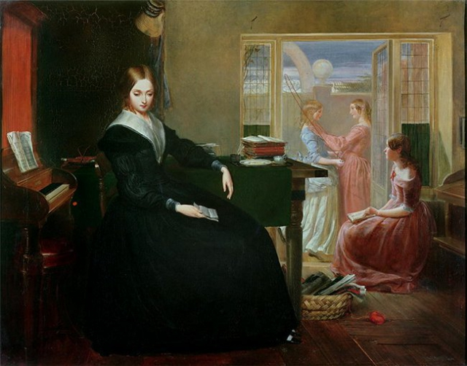
Исторический опыт домашнего образования в России
Основное чему стремились научить своих питомцев гувернёры – умение трудиться. Они стремились сделать так, что бы их воспитанники «не покрыли паутиной лени свои от природы светлые головушки»
Гувернёры почти всегда много внимания уделяли физическому развитию своих питомцев. Но не столько для того, чтобы укрепить их здоровье, сколько для того, чтобы научить терпеливо переносить трудности.
Была популярна идея частной обособленности детей от общества, считалась довольно разумной. Ведь ребёнок, оказываясь в мире взрослых и малопонятных ему фактов и разговоров либо берётся подражать, становясь маленьким взрослым и тем самым теряя свою детскую индивидуальность, либо доставляет себе абсолютно ложное представление о мире взрослых. Включать детей в мир взрослых следует исподволь и очень осмотрительно.
Источник: « Из истории Российского гувернёрства» Елена Баконина

Slide 18
Благодарим за внимание
Творческих успехов,
уважаемые коллеги!

